Slide 1


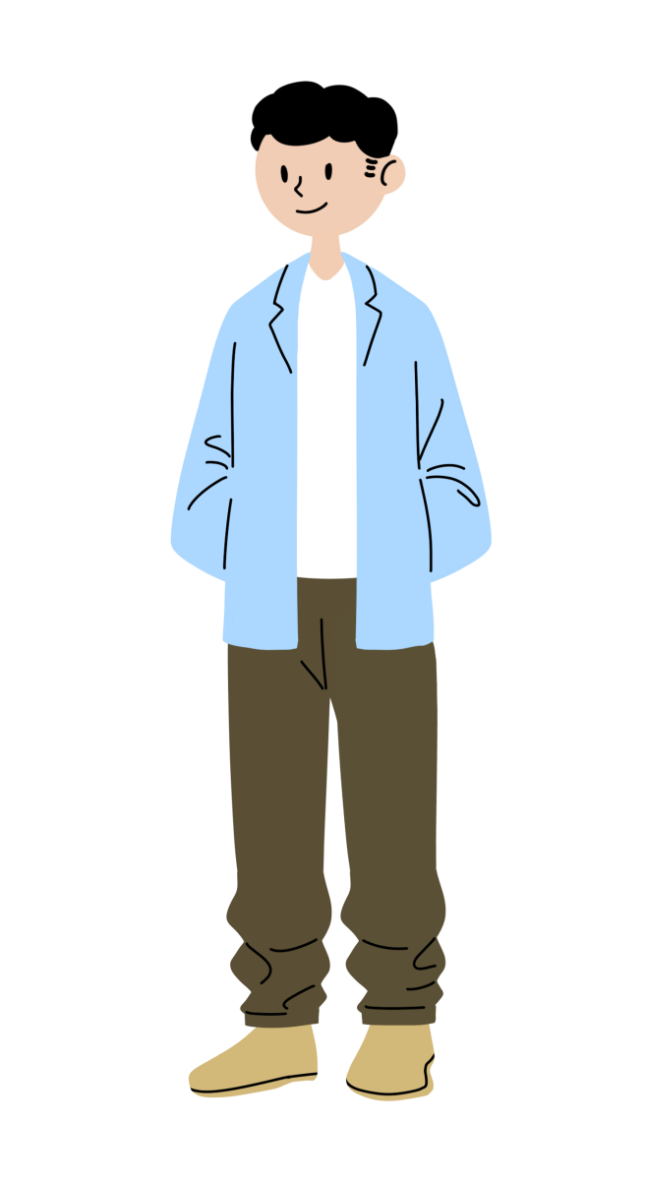
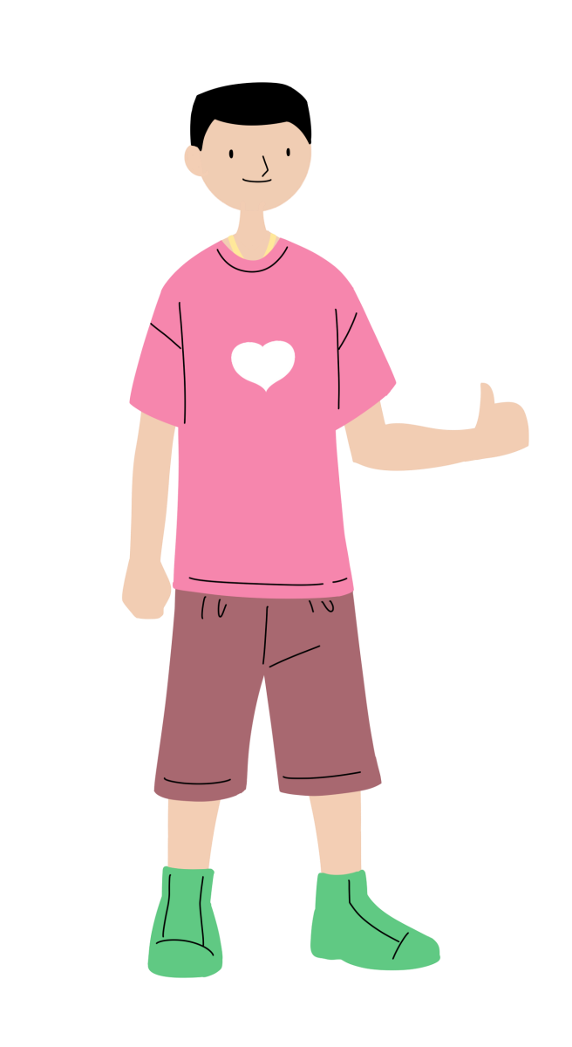

STYLE
W
U
ITH
S
Team. D105, Style with us Co.,Ltd
I8D105.p.ssafy.io | 아직 배고프조

Slide 2



Timeline
Project
Architecture
Design
UCC
Demonstration

Slide 3
D105 영상 시청

Slide 4
D105 사이트 접속

Slide 5

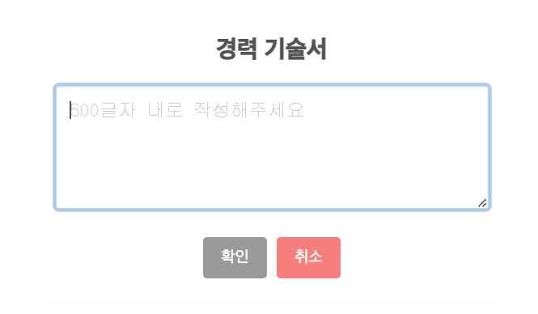
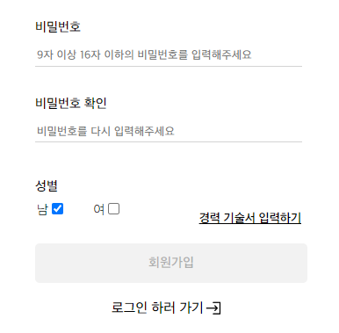
Consultant page

Slide 6
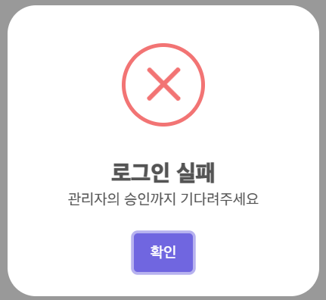

Consultant page
관리자 승인 이전 로그인 시 실패
컨설턴트의 자격증명을 위해 관리자 승인 여부 확인
관리자가 컨설턴트의 경력사항확인 후 승인 가능

Slide 7
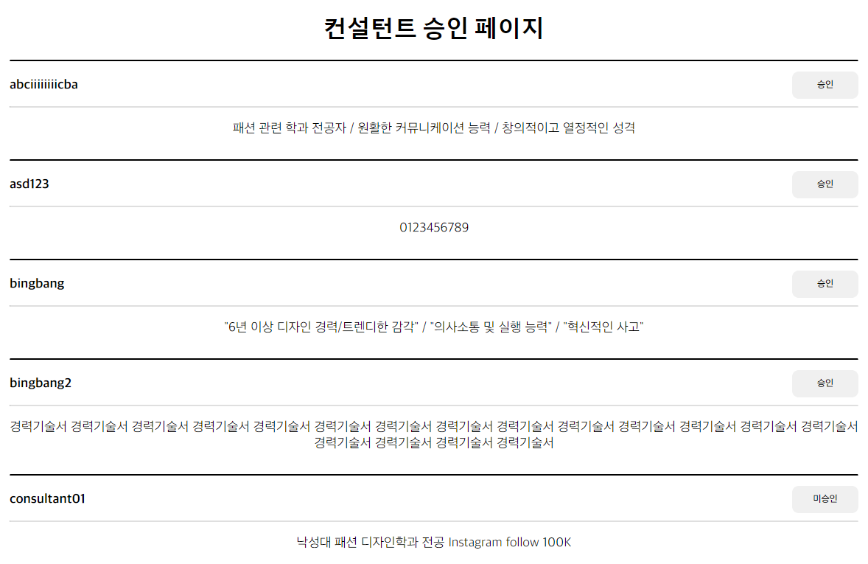
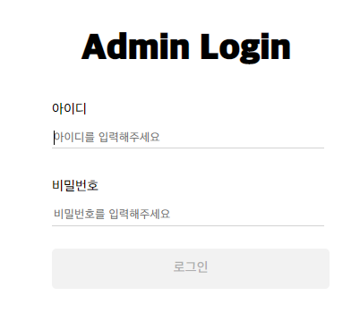

Admin page
Admin 로그인
Park Jae Hyeon
인스타 팔로우 3000만, 유튜브 구독자 700만
영국 한 잡지 선정.. “전 세계에서 옷을 가장 멋있게 입는 사람 38,145,331위”
경력사항을 확인 후 승인

Slide 8
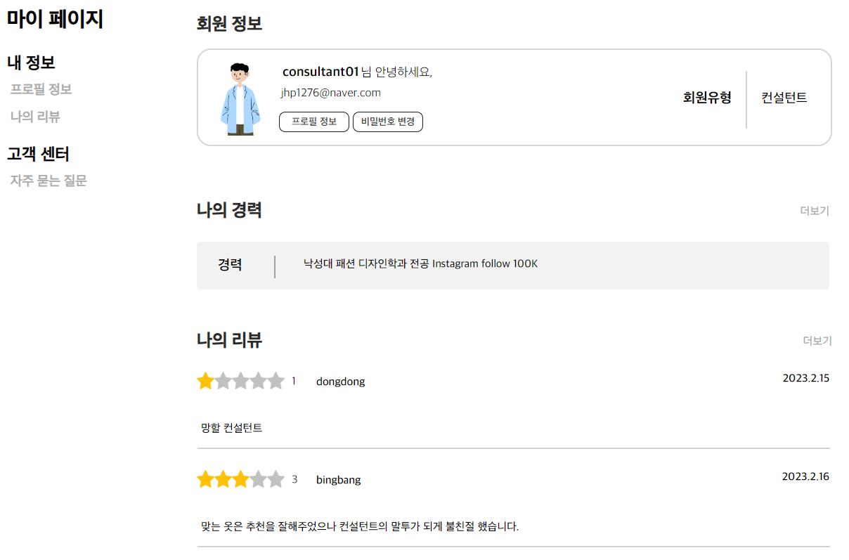
Consultant page
consultant@consultant.com

Slide 9
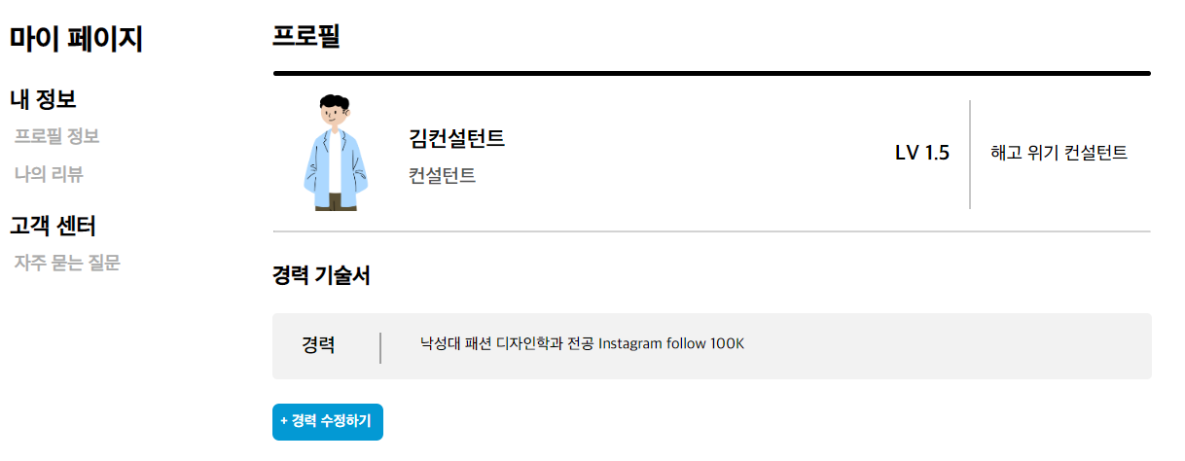
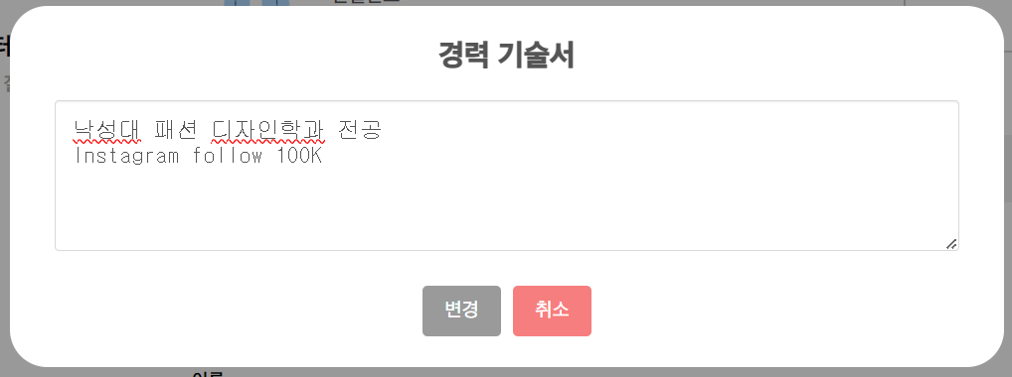
Consultant page
평균 평점 출력
경력 수정

Slide 10
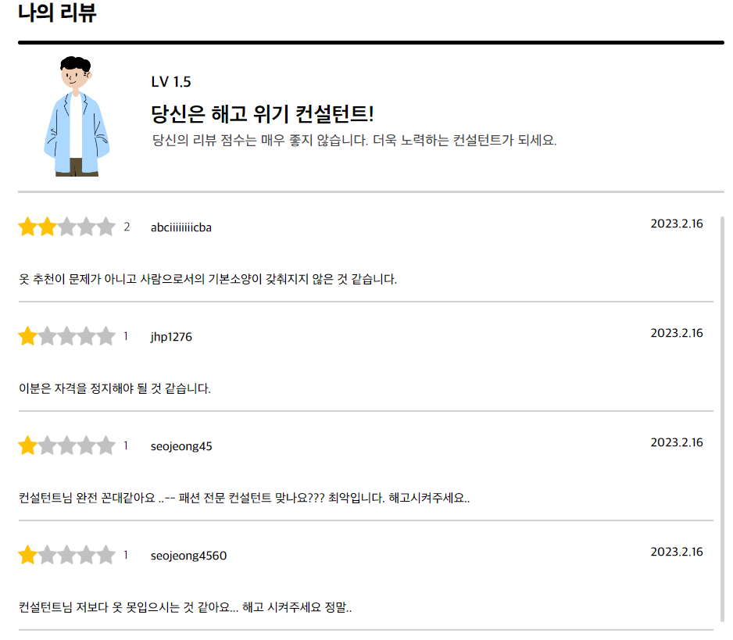

Consultant page
컨설턴트 본인에게 남겨진 리뷰와 별점, 평점을 볼 수 있습니다.

Slide 11














Service Infra
Back - End Server
Front - End Server
DB
OpenVidu
Jenkins

Slide 12
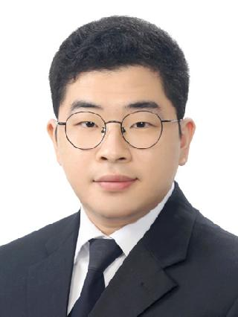
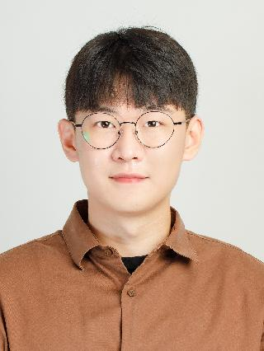
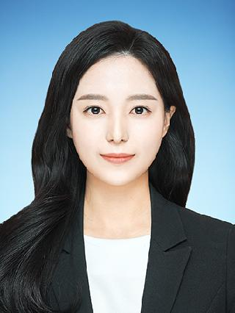
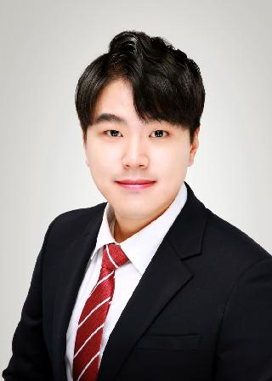
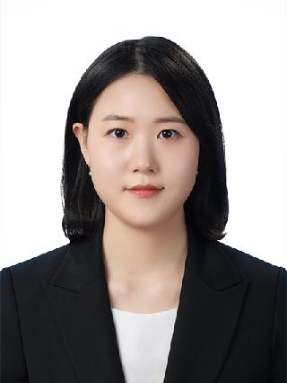
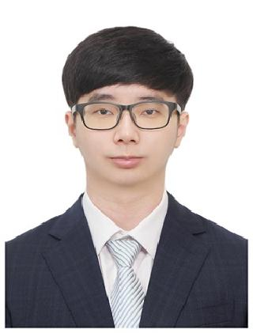
Team
총괄 사업 본부장
S/W 개발 팀장
이 병수
이 동엽
프로젝트 팀장 역할 수행
프론트 엔드 개발
프론트 엔드 개발
페이지 디자인 통합
UX/UI 디자인 팀장
대외협력부장
양 서정
박 재현
프론트 엔드 개발
페이지 디자인 담당
백엔드 서버 개발
CI / CD 인프라 구축
S/W 품질관리팀장
R&D 팀장
김 현진
박 성환
프론트 엔드 개발
Openvidu 프론트 개발
백엔드 서버 개발
Openvidu 미디어 서버 개발

Slide 13


Question
& Answer

Slide 14
Thank u for
Watching

